Slide 1
MEMÓRIAS MATRICIAIS

Slide 2
MEMÓRIA ASSOCIATIVA
O objetivo do aprendizado é associar vetores de entrada a vetores de saída.
A vizinhança de um vetor de entrada conhecido x deve também ser mapeada à imagem y de x.
Se B(x) denota todos os vetores cuja distância de x seja menor que uma certa constante e, então espera-se que a rede faça o mapeamento de B(x) para y.
Vetores de entrada ruidosos podem ser associadas com a saída correta.

Slide 3
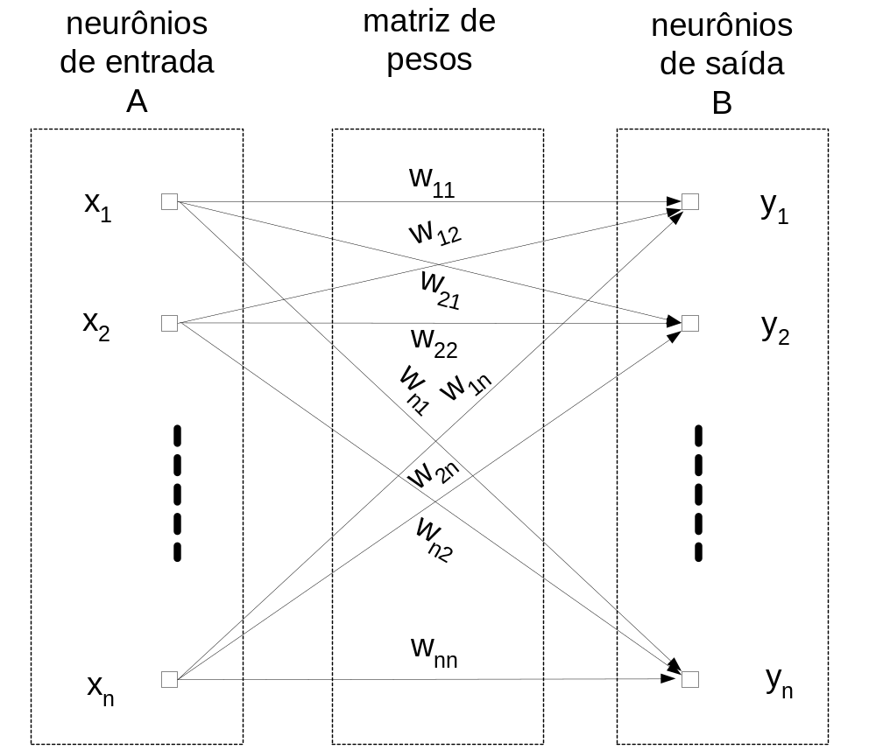
Memória associativa feedforward
Iniciamos o estudo através de um modelo feedforward de
memória associativa conhecido como modelo não-linear de Willshaw.

Slide 4
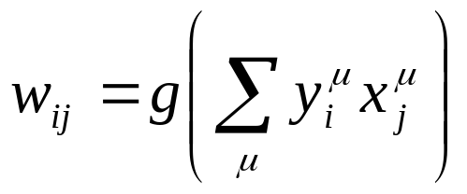
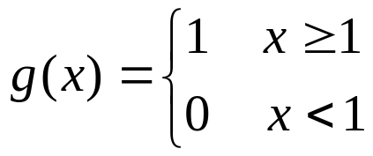
Modelo não-linear de Willshaw
A matriz de pesos do modelo de Willshaw é obtida através da regra de Hebb
seguida de uma transformação não-linear, para a obtenção de uma matriz
de pesos binária.
A regra básica para a obtenção dos elementos da matriz W através do
armazenamento de um conjunto de associações p na forma[x^{i},y^{i}],
onde x^{i} representa o vetor de entrada e y^{i} o vetor de saída é dada por:
onde μ representa uma associação e

Slide 5
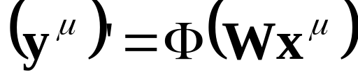
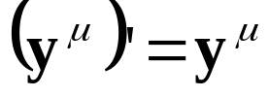
Modelo de Willshaw (cont.)
A recuperação do vetor y^{μ}, dados o vetor de entrada x^{μ} e a matriz de pesos W, é obtida através da aplicação de uma função de limiar φ(x) sobre o produto Wx^{μ} , conforme equação
A situação ótima seria
porém, quando o número de associações armazenadas for grande, leva a
uma saturação da matriz de pesos.

Slide 6
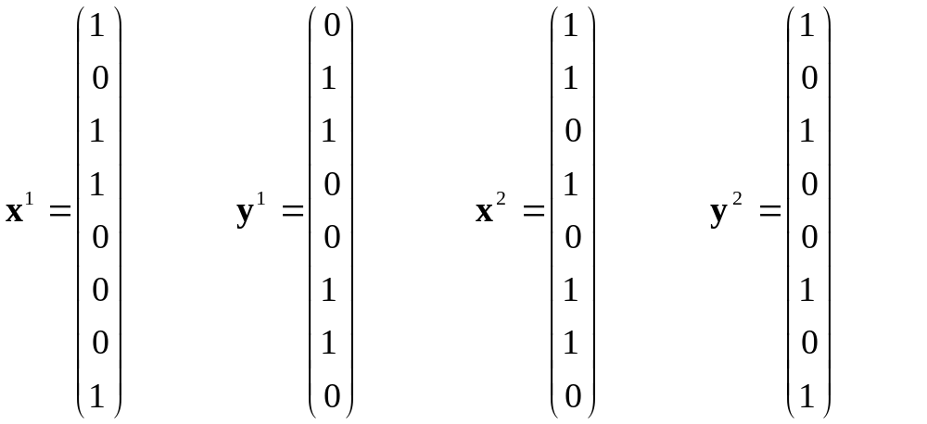
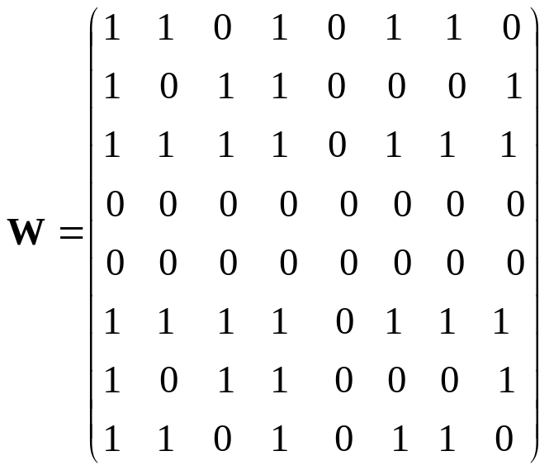


Exemplo 1
Os vetores a serem associados são [x¹,y¹] e [x²,y²]:
Matriz de pesos
Para recuperar a associação [x²,y²], obtem-se:
que aplicando a função φ(x) com limiar igual a 5, tem-se:
Nesse caso y² foi recuperado sem erro.
O mesmo acontece com [x¹,y¹] (verificar)

Slide 7
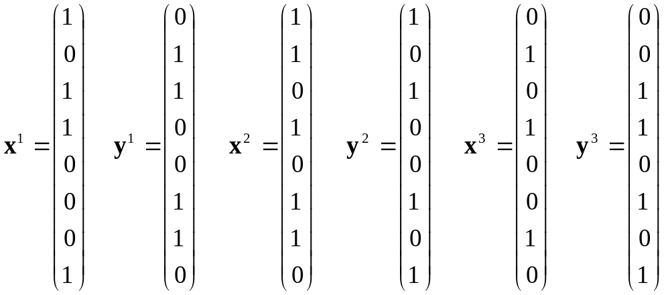
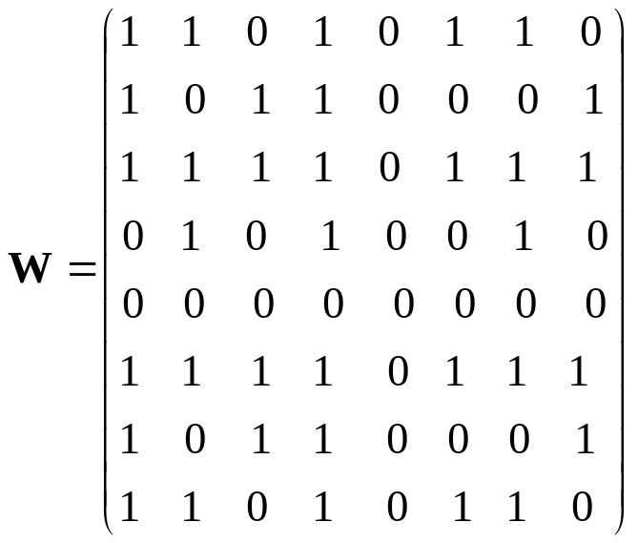





Exemplo 2
Os vetores a serem associados são [x¹,y¹], [x²,y²] e [x³,y³]:
Matriz de pesos
Para recuperar a associação [x²,y²], obtem-se:
Erro!
Nesse caso, apenas, y¹ e y² foram recuperados sem erro.

Slide 8
Outro exemplo de saturação
Se acrescentarmos a associação de um terceiro par de vetores [x³,y³], onde
x³ = (1 1 1 1 1 1 1 1)^{T} e
y³ = (1 1 1 1 1 1 1 1)^{T}
a matriz de pesos resultante tem todos os seus elementos iguais a 1.
Dessa forma a rede perde a capacidade de recuperação das associações
[x¹,y¹] e [x²,y²].

Slide 9
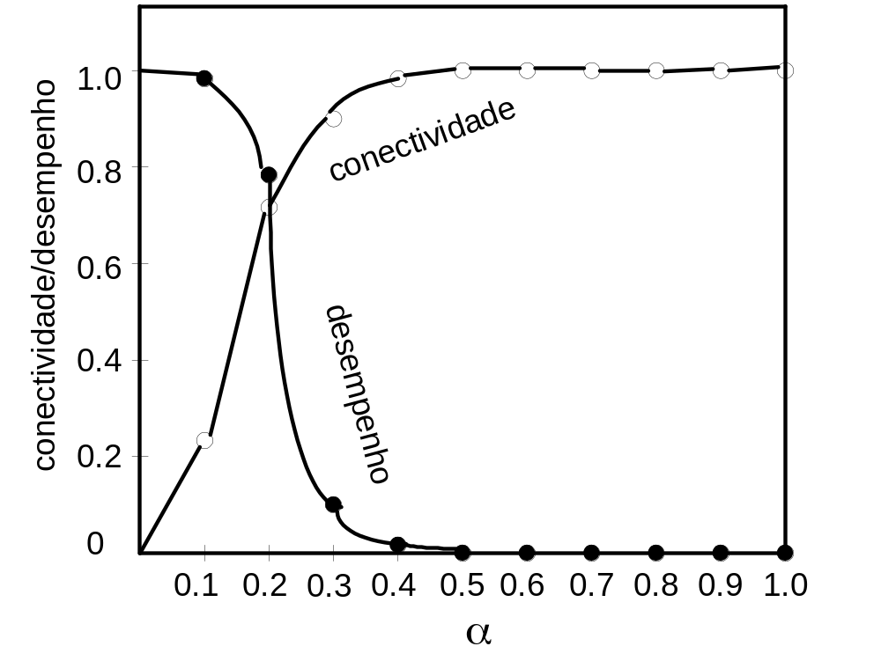
Conectividade (saturação) x capacidade de recuperação para n = 16
α é o percentual de elementos ativos nos vetores de entrada e saída
(caso auto-associativo).
A conectividade é função do número de pesos sinápticos de valor 1,
e cresce com a saturação da rede.

Slide 10
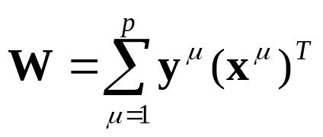
Modelo matricial linear
Este modelo se diferencia do modelo de Willshaw pelo fato de que não se
aplica não-linearidades na matriz de pesos nem nas saídas dos nós.
A regra para a obtenção da matriz de pesos W é dada por:
A equação pode também ser escrita na forma matricial:
E a recuperação de uma associação [x^{μ},y^{μ}], dado x^{μ} é obtido apenas com o
produto de W por x^{μ}.

Slide 11
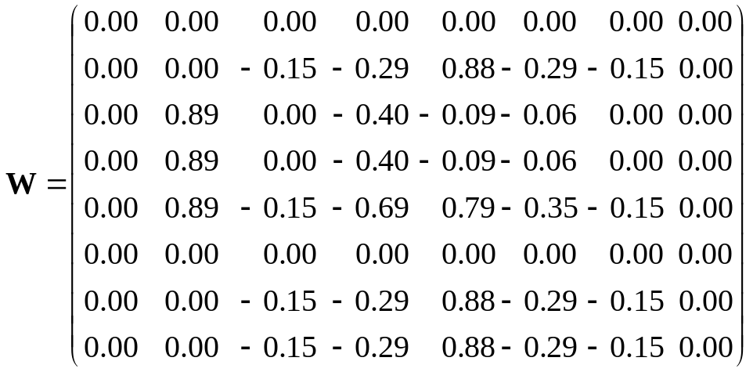
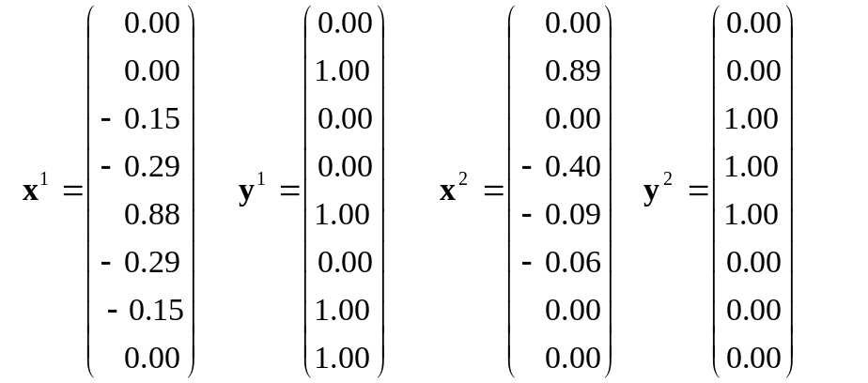
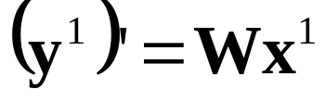
Exemplo de modelo matricial linear
A recuperação do vetor y¹, dado o vetor x¹, é obtida através da regra:
que resulta em:
que se aproxima bastante de y¹, porém, existe um termo residual para cada
elemento do vetor.
Esse resíduo somente será nulo caso os vetores x^{i} forem ortogonais entre si.

Slide 12

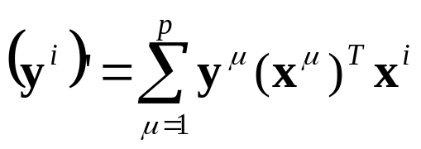
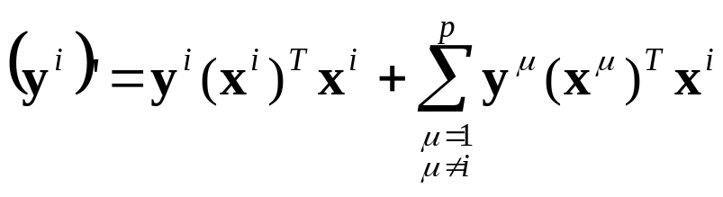
O termo crosstalk
Armazenadas p associações na forma [x^{i},y^{i}], onde i = 1,2,...,p
a recuperação de um vetor y^{i} é obtida através de:
onde
portanto
onde isolando o termo em x^{i}, tem-se:
Para se obter uma recuperação ótima, (y^{i})’ = y^{i} , deve-se ter (x^{i})^{T}x^{i} = 1 e o
segundo termo da equação nulo.
O primeiro termo torna-se igual a 1 normalizando os vetores de entrada.
O segundo termo é denominado termo de interferência cruzada ou crosstalk.

Slide 13
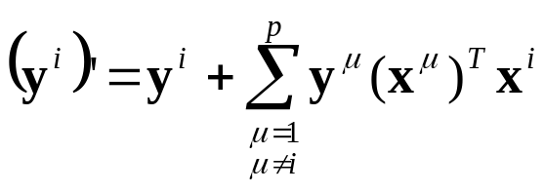
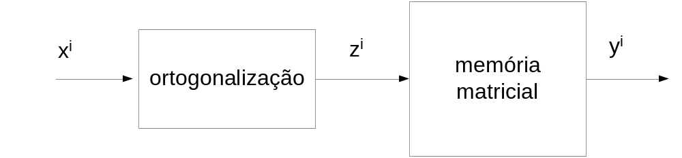
Com os vetores de entrada normalizados tem-se
Para que o termo crosstalk seja nulo, sem que a situação seja trivial, com apenas uma associação, os vetores de entrada devem ser ortogonais.
O sistema composto de ortogonalização dos vetores de entrada e associação,
resultante tem pouca capacidade de generalização, apesar da capacidade de
recuperação ótima.

Slide 14
OLAM (Optimal Linear Associative Memory)
Essa rede permite o armazenamento da informação sem armazenar o termo crosstalk.
O princípio da OLAM é a técnica de inversão de matrizes para a equação W.X = Y, onde X = [x¹,x²,...,x^{p}] e Y = [y¹,y²,...,y^{p}].
Como se deseja obter W conhecidos X e Y, a solução é obtida supondo X, uma matriz quadrada (p = n) e seus elementos x^{μ} linearmente independentes.
Com essas condições obtem-se (y^{i})’ = y^{i}, através da matriz W obtida por:
W = Y X⁻¹,
onde X⁻¹ é a inversa de X.
Quando p < n , pode-se fazer: W = Y (X^{T}X)⁻¹X^{T}, onde (X^{T}X)⁻¹X^{T} é a pseudo-inversa de X.

Slide 15
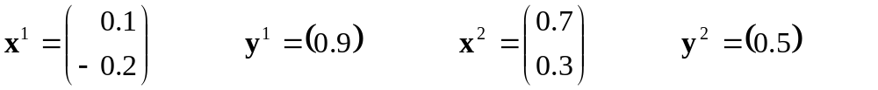
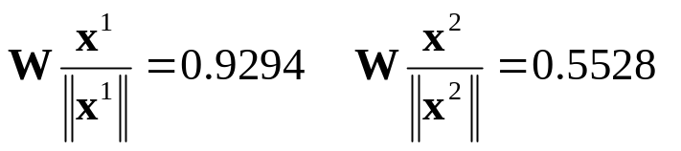
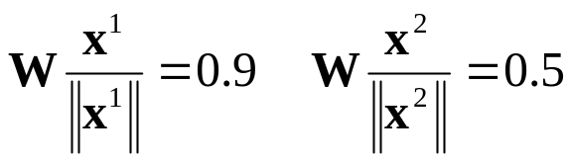
Exemplo usando modelo linear
Seja
onde x¹ e x² são linearmente independentes, implicando na existência da
inversa da matriz de entrada X = [x¹,x²].
Aplicando a regra de memória matricial linear, com os vetores de entrada
normalizados, tem-se:
W = (0.8621 -0.6080)
Portanto,
diferentes de 0.9 e 0.5, que são as soluções ótimas.
Por outro lado, segundo OLAM, tem-se W = (0.8031 -0.6047), que implica em

Slide 16
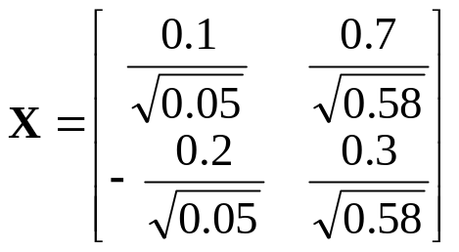
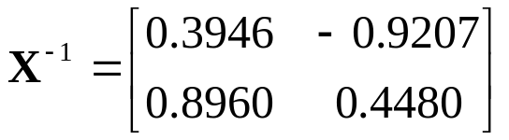
Exemplo usando OLAM
Por outro lado, segundo OLAM,
Y = [ 0.9 0.5]
tem-se W = (0.8031 -0.6047), que implica em

Slide 17
Modelo de Hopfield
Proposto por Hopfield em 1982, constituiu um grande avanço no estudo de redes neurais artificiais, permitindo o ressurgimento do interesse pela área.
É um modelo matricial não-linear recorrente, ou seja, as saídas são ligadas às entradas por um atraso de tempo.
Analogamente ao modelo de Willshaw, são aplicadas não-linearidades às saídas de cada um dos nós.
Hopfield mostrou que um valor de energia pode ser associado a cada estado da rede e que essa energia decresce monotonicamente à medida que uma trajetória é traçada no espaço de estados em direção a um ponto fixo.
Esses pontos fixos são estáveis e de energia mínima criados pelo processo de treinamento.
Cada um dos pontos fixos corresponde a um atrator, e os pontos do espaço ao seu redor correspondem à sua bacia de atração.

Slide 18

O modelo de Hopfield é inerentemente auto-associativo, e consiste de duas fases: 1) associação e 2) recuperação.
A associação é realizada através da criação de pontos fixos usando os pares de treinamento e a recuperação da informação é obtida através de uma regra de atualização que define a dinâmica da rede.
Os pares de treinamento estão organizados na forma
onde p é o número de associações.
Originalmente as saídas dos nós são discretas e assumem valores -1 e +1.
Posteriormente Hopfield mostrou que o modelo com saídas contínuas preserva as características do modelo discreto original.

Slide 19
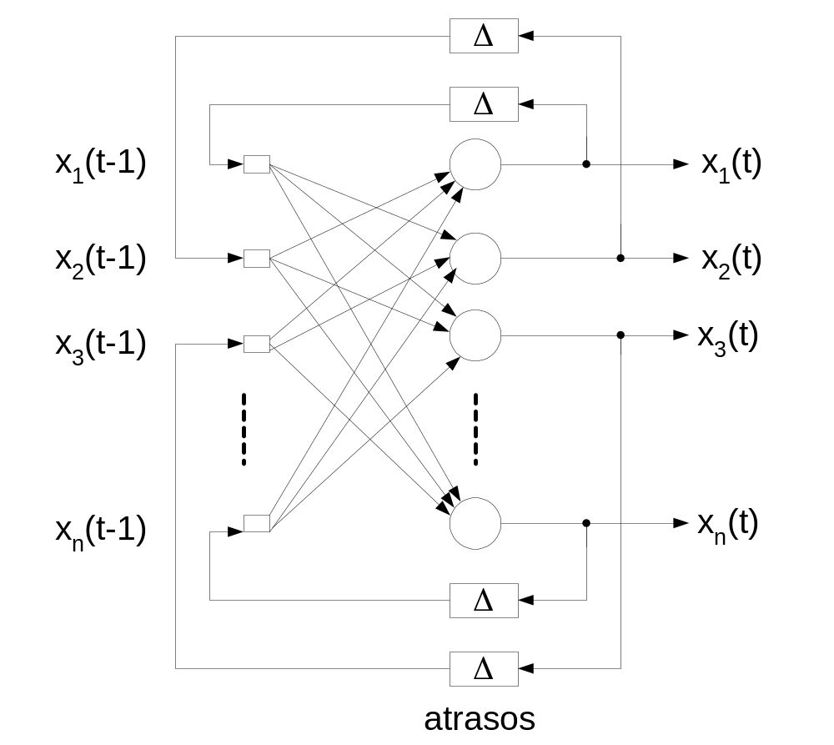
Diagrama esquemático

Slide 20
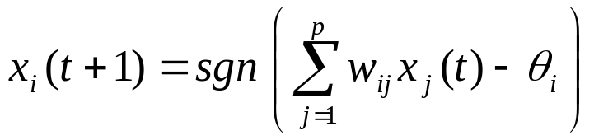
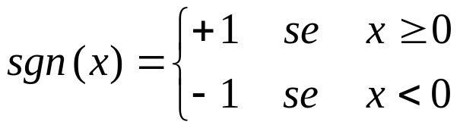
Cálculo do estado (saída) de um neurônio no modelo de Hopfield
O estado x_{i} de um neurônio i no instante t + 1 é obtido pela soma ponderada das entradas menos o limiar, conforme a equação:
onde θ_{i} é o limiar da unidade i, e a funçao sgn é definida por:

Slide 21
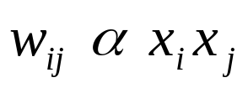
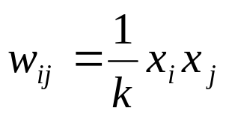
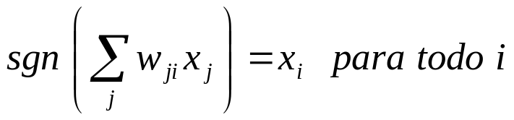
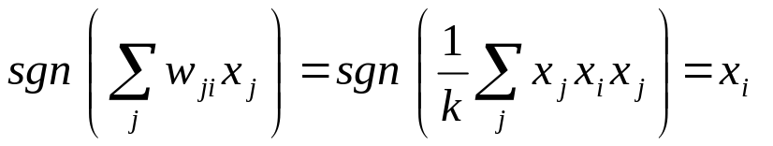

Treinamento
A regra de treinamento, associação ou armazenamento, consiste em fazer:
o que equivale a aplicação da regra de Hebb.
Usando a constante de proporcionalidade 1/k, tem-se:
onde k é o número de neurônios da rede.
Verificação da condição de estabilidade de um vetor x
Substituindo w_{ij} obtem-se
para todo i,
levando-se em consideração que

Slide 22
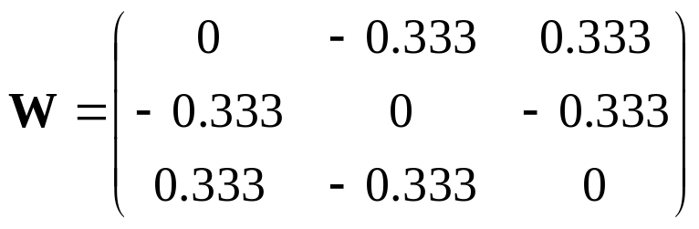
Exemplo de operação da rede
Armazenamento do vetor x = (-1 1 -1)^{T} :
Nota-se que o vetor x é estável, pois
Por outro lado, o vetor x’ = (1 -1 1)^{T} também é estável.

Slide 23
Recuperação de informação
No modelo de Hopfield a atualização das saídas é feita de forma assíncrona, ou seja, cada saída é atualizada em tempo distinto.
A escolha de um dos k neurônios a cada instante de tempo distinto, para atualização é aleatória.
Exemplo 1) estado inicial x(0) = ( -1 -1 -1)^{T} .
Se o primeiro neurônio a ser atualizado é o nó 2, tem-se:
x(1) = (-1 1 -1)^{T} .
Como esse estado é estável, a rede permanece nesse estado infinitamente.

Slide 24
Exemplo 2) estado inicial x(0) = ( -1 -1 -1)^{T} .
Se o primeiro neurônio a ser atualizado é o nó 1, tem-se:
x(1) = (1 -1 -1)^{T}
Se o segundo neurônio é o nó 2, tem-se:
x(2) = (1 1 -1)^{T}
Escolhendo o nó 3 tem-se
x(3) = (1 1 1)^{T}
Se agora escolhermos o nó 2 tem-se
x(4) = (1 -1 1)^{T}
que corresponde a um estado estável.
Observação: como pode ser observado pelos exemplos 1 e 2:
    (a) a trajetória seguida depende do estado inicial, x(0), e
    da ordem de atualização dos nós.
    (b) para o mesmo estado inicial chegou-se a estados finais diferentes.

Slide 25
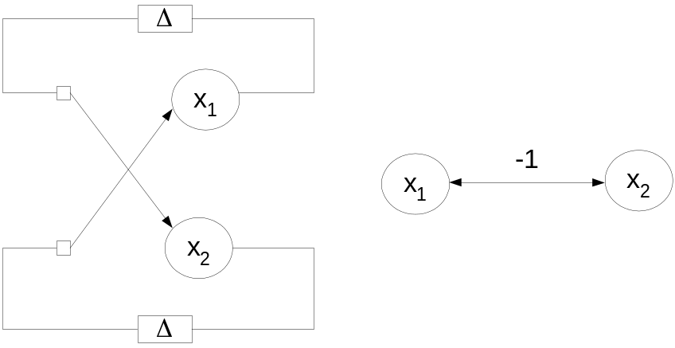
Exemplo 3
Rede de 2 neurônios para armazenar os vetores (-1,+1) e (+1,-1)
representações
equivalentes
(Verificar)

Slide 26
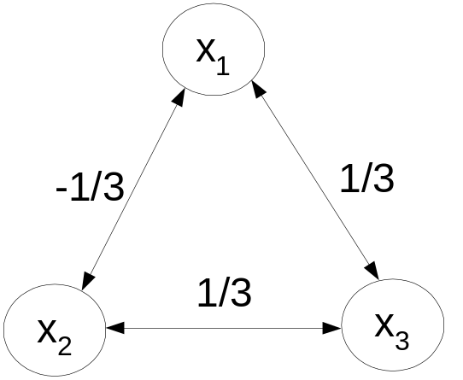
Exemplo 4
Rede para a função OR: x₃ = x₁ or x₂
(verificar)

Slide 27
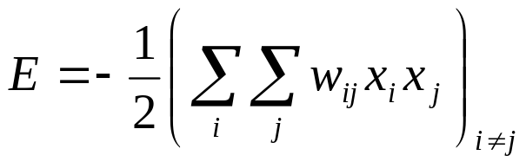
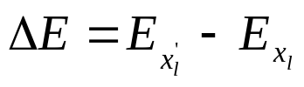
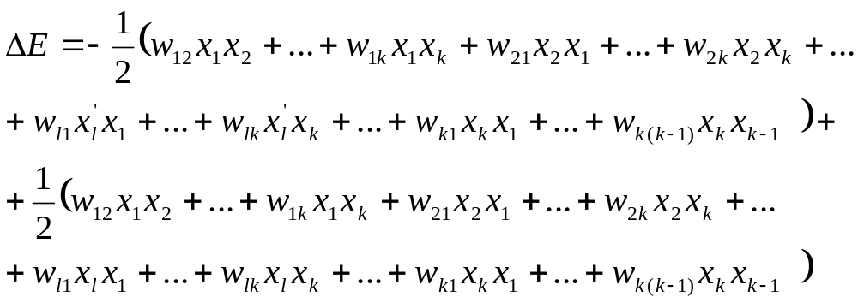
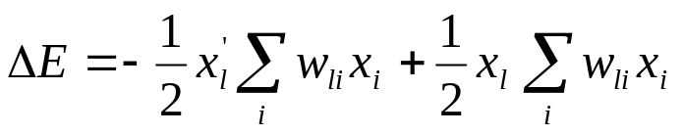
Minimização de energia
A energia varia de forma monotônica e decrescente à medida que a rede evolui, dada por:
Para uma rede de dimensão k, consideramos que o nó l mude a sua saída
do valor x_{l} para x_{l}’ . Como os nós só assumem valores +1 e -1, a variação
de energia resultante pode ser descrita por:
que resulta em:
(segue)

Slide 28
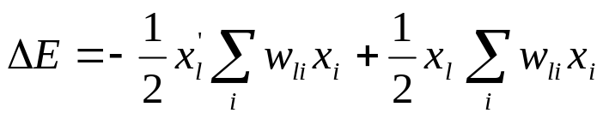

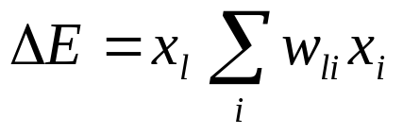
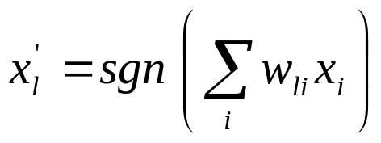
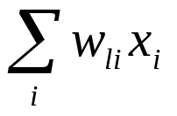




Continuação
Como
tem-se
E sendo
conclui-se que
tenha sinal contrário a
resultando em
Portanto a função energia diminui quando , e permanece
igual quando .

Slide 29
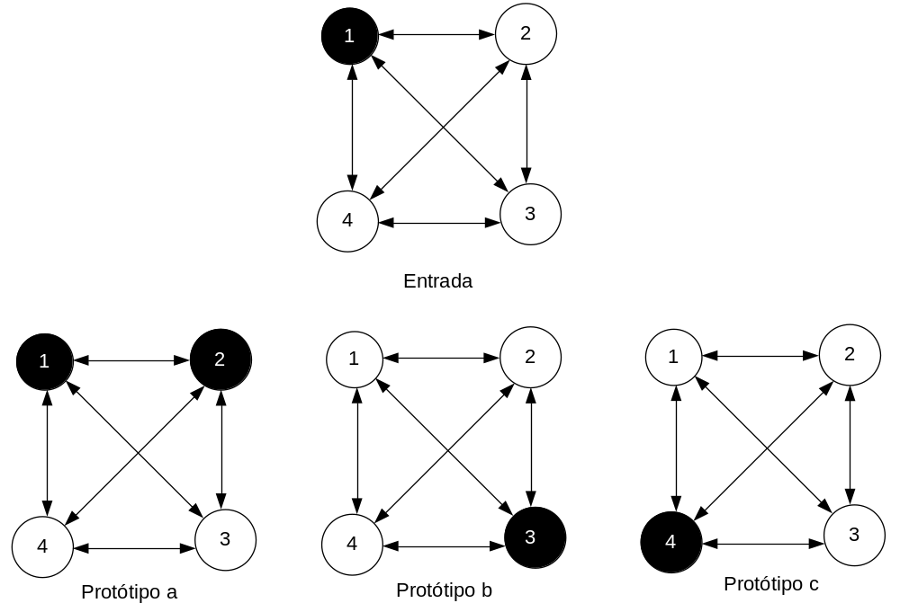
EXERCÍCIO: Dados 3 vetores protótipos a,b e c
calcular os pesos
usando a entrada dada, calcular a energia para cada estado
até o estado final
( branco = -1, preto = +1)

Slide 30
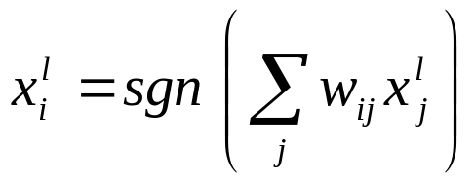
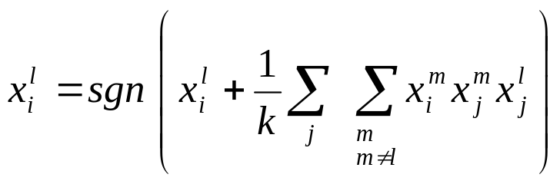



Capacidade de armazenamento
A condição de estabilidade do bit i do vetor x^{l} é representada pela equação
que isolando o termo de crosstalk C_{r} fica:
Para que haja instabilidade de é necessário que o segundo termo,
que é o termo C_{r} tenha sinal negativo com módulo maior que .
Isso pode acontecer quando
e C_{r} > 1 ou
e C_{r} < -1
Portanto a probabilidade de ocorrência de erro é calculada por:

Slide 31
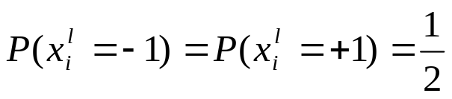
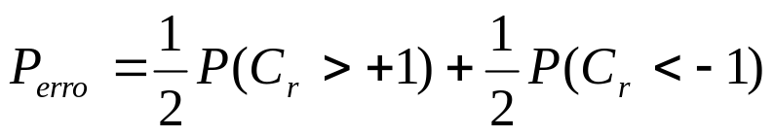
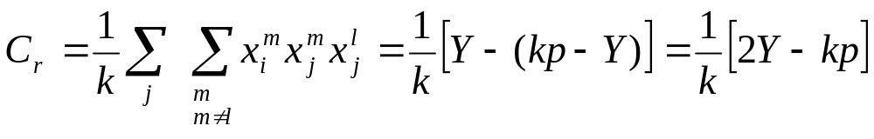
Vimos que
Considerando que os vetores x são escolhidos aleatoriamente,
resultando em
Considerando-se que no termo de crosstalk Y seja o número de ocorrências
de 1s e kp seja o número total de termos do somatório para k nós e p
vetores armazenados, tem-se que:

Slide 32
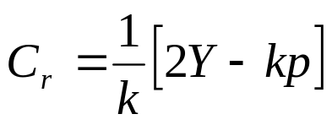
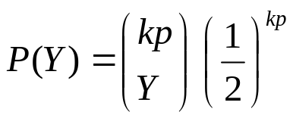
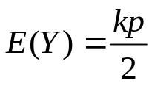


Considerando que os vetores armazenados sejam escolhidos de maneira
aleatória, tem-se que P(Y) pode ser definido pela distribuição binomial:
que pode ser aproximada por uma gaussiana com média
e variância
(W.Feller, An Introduction
to Probability Theory and its
Applications, John Wiley 1950)
Então o valor médio de C_{r} fica igual a zero, conforme:

Slide 33





Cálculo da variância de C_{r}
A variância de Cr pode ser obtida conforme as equações seguintes:

Slide 34


Vimos que:
Como C_{r} é uma distribuição normal, tem-se que ela seja simétrica e portanto
e consequentemente
O valor P_{erro} representa o percentual do total de k nós que deverão ter suas
saídas instáveis.
Ajustando p/k na equação acima é possível obter o percentual máximo de
vetores em relação ao número de nós, adotando um determinado P_{erro}.
Por exemplo, para P_{erro} < 0.01 o valor percentual máximo de vetores que
podem ser armazenados em relação ao número de nós é perto de 13.8%.

Slide 35
APLICAÇÃO
PROBLEMA DE ATRIBUIÇÃO - (Assignment Problem).
Exemplo do problema:
Existem quatro pessoas A, B, C e D, cada uma das quais capaz de completar quatro diferentes tarefas P, Q, R e S.
O tempo que cada um leva para cada tarefa é diferente.
Essa informação pode ser representada como a Tabela 1.
Tabela 1. Tempo requerido para execução das tarefas.
    P Q R S
    A m₁₁ m₁₂ m₁₃ m₁₄
    B m₂₁ m₂₂ m₂₃ m₂₄
    C m₃₁ m₃₂ m₃₃ m₃₄
    D m₄₁ m₄₂ m₄₃ m₄₄
A meta é atribuir uma tarefa para cada pessoa de tal forma que o tempo total para a execução total das tarefas seja mínimo.

Slide 36
Com quatro pessoas e quatro tarefas existem 4! = 24 diferentes atribuições.
Pode-se computar o tempo total para cada uma das 24 possibilidades e encontrar uma com o menor tempo total.
Mas o número de possibilidades aumenta para 5 pessoas (5!=120), 6 pessoas (6! = 720), e assim por diante.
Esse é um problema que ilustra como uma rede de Hopfield pode ser usada, considerando-se o tempo total a ser minimizado como a função energia da rede, e os estados das unidades como atribuição ou não-atribuição de uma tarefa particular, para uma pessoa particular.

Slide 37

Existem 16 decisões envolvidas no exemplo, pois para cada tarefa, existem 4 decisões de atribuição ou não-atribuição, para cada uma das 4 pessoas.
Considerando a rede de Hopfield como uma matriz 4x4, a primeira linha representa as decisões para a primeira pessoa. Por exemplo, o estado 0 1 0 0 representa que para a pessoa A seria atribuída a tarefa Q.
A função energia deve assegurar que uma pessoa receba somente uma tarefa, e que uma tarefa seja atribuída somente para uma pessoa. Isso resulta em apenas um 1 em cada linha, e um 1 em cada coluna.
Além disso, minimizando a função energia deve minimizar o tempo total usado pelas quatro pessoas.
Rede de Hopfield

Slide 38
Rede de Hopfield com 16 unidades
P Q R S
    A m₁₁ m₁₂ m₁₃ m₁₄
    B m₂₁ m₂₂ m₂₃ m₂₄
    C m₃₁ m₃₂ m₃₃ m₃₄
    D m₄₁ m₄₂ m₄₃ m₄₄
AP =1 atribuição da tarefa P
à pessoa A
Tempo total = m₁₂ + m₂₃ + m₃₁ + m₄₄

Slide 39
  Para se ter apenas um 1 em cada linha e apenas um 1 em cada coluna da rede.
Chamamos y_{AP}, y_{AQ}, ... as saídas das unidades, o primeiro índice
denotando a pessoa, e o segundo índice mostrando a tarefa relacionada.
Para a pessoa i ser atribuída apenas uma tarefa, a seguinte expressão deve ser inserida na função energia:
y_{iP} * ( y_{iQ} + y_{iR} + y_{iS}) + y_{iQ} * (y_{iR} + y_{iS}) + y_{iR} * y_{iS}.
Se uma pessoa deve receber apenas uma tarefa, a expressão acima resulta em zero. Caso contrário, ela será positiva.
Pelo mesmo raciocínio, para assegurar que uma tarefa seja atribuída para apenas uma pessoa, necessitamos inserir a seguinte expressão para a cada tarefa i:
y_{Ai} * (y_{Bi} + y_{Ci} + y_{Di}) + y_{Bi} * (y_{Ci} + y_{Di}) + y_{Ci} * y_{Di}

Slide 40
Atribuição de todas as tarefas
É também necessário que todas as tarefas sejam atribuídas.
Deve existir um 1 na coluna correspondente para cada tarefa (ex.P). Isso pode ser levado em consideração usando a função custo:
(y_{AP} + y_{BP} + y_{CP} + y_{DP} -1) ².
Essa função vai ser 0 se a tarefa for atribuída para apenas uma pessoa. Caso contrário será positiva.
Similarmente, devem ser inseridas funções custo para demais tarefas.

Slide 41
Minimização do tempo total
Finalmente, para se obter uma solução que minimize o tempo total, necessitamos atribuir os pesos nas conexões da rede em função dos tempos de cada pessoa, para cada tarefa.
Necessitamos incluir a seguinte expressão na função energia que estamos minimizando:
  m₁₁ . y_{AP} + m₁₂ . y_{AQ} + m₁₃ . y_{AR} + m₁₄ . y_{AS} +
  m₂₁ . y_{BP} + m₂₂ . y_{BQ} + m₂₃ . y_{BR} + m₂₄ . y_{BS} +
  m₃₁ . y_{CP} + m₃₂ . y_{CQ} + m₃₃ . y_{CR} + m₃₄ . y_{CS} +
  m₄₁ . y_{DP} + m₄₂ . y_{DQ} + m₄₃ . y_{DR} + m₄₄ . y_{DS}.

Slide 42

Exercício de implementação
pesos = -2mx
bias = mx-m_{ij}
mx = max (m_{ij})
(i = 1,...,4;
j = 1,...,4)
Energia = y_{AP} ( y_{AQ} + y_{AR} + y_{AS}) + y_{AQ} . (y_{AR} + y_{AS}) + y_{AR} .y_{AS}
+ ...+ y_{DP}( ) .... +
y_{AP} . (y_{BP} + y_{CP} + y_{DP}) + y_{BP} . (y_{CP} + y_{DP}) + y_{CP} . y_{DP}
+ ...+ y_{AS}( ) .... +
(y_{AP} + y_{BP} + y_{CP} + y_{DP} -1) ² +….+ (y_{DP}+…) ² +
  m₁₁ . y_{AP} + m₁₂ . y_{AQ} + m₁₃ . y_{AR} + m₁₄ . y_{AS} + … + m₄₁.Y_{DP} +….m₄₄.y_{DS}
Observação: o cálculo de energia acima está baseado em valores 0 e 1.
Aplicar valores iniciais dos nós aleatoriamente, adotar valores m_{ij}, e minimizar
a energia para a obtenção da solução do problema de assignment.

Slide 43
Máquinas de Boltzmann
As redes de Hopfield apresentam o problema de se estabilizar em mínima energia local, pois a rede só permite a transição de um estado para outro decrescendo em energia.
As máquinas de Boltzmann tentam resolver esse problema, permitindo a transição para estados de maior energia. Com essa permissão existe uma chance de saída de uma mínima energia local e continuar a busca pela mínima energia global.
A modificação também envolve uma técnica de solução de problemas de minimização conhecida como simulated annealing.

Slide 44

Princípios
O projeto de uma máquina, ou rede, de Boltzmann foi proposto por Ackley, Hinton e Sejnowski em 1985, e usa os estados 1 e 0 para os seus neurônios, ao invés dos estados +1 e -1, e usa a seguinte regra de atualização.
Regra de atualização probabilística: independente do estado atual do neurônio, o próximo estado será:
1 com probabilidade p calculado por
0 com probabilidade 1 - p
onde T é um número positivo que pode ser ajustado, nos diferentes estágios
do processamento.
G é o gap de energia, ou a energia do sistema com o neurônio igual a 0,
menos a anergia do sistema com o neurônio igual a 1.

Slide 45

Ainda, da equação podemos concluir o seguinte:
a) se o gap de energia for negativo, significa que a energia é maior para o
neurônio igual a 1;
- p/(1-p) é menor que 1;
- para um dado valor de T, quanto maior a amplitude do gap negativo, menor
a relação p/(1-p) ou seja, menor é a probabilidade do neurônio ser igual a 1 ;
b) se o gap de energia for positivo, significa que a energia é maior para o
neurônio igual a 0;
- p/(1-p) é maior do que 1;
- para um dado valor de T, quanto maior a amplitude do gap ,maior é a
probabilidade do neurônio ser igual a 1;
-

Slide 46

A regra anterior pode ser reescrita da seguinte forma:
baseada na teoria de Ludwig Boltzmann sobre termodinâmica.
Boltzmann mostrou que as transições levariam a um equilíbrio térmico
em que as probabilidades do sistema estarem nos estados A e B seriam
dadas por:
onde E(A) e E(B) são as energias dos dois estados, e E(A)-E(B) é o
gap de energia, e T é a temperatura absoluta das moléculas dos corpos.
Para um dado G, quanto maior o valor da temperatura T, menor seria o
valor de G/T. Assim, se T é maior, a probabilidade de se aumentar a
energia é maior.
Isso significa, que valores pequenos de T inibem os saltos para energia
maior.
Nota-se que quando T = 0 a probabilidade de um salto para energia maior
é zero, o que equivale a uma rede de Hopfield.

Slide 47
Simulated annealing
Assim, usando um valor baixo de T, a probabilidade se salto para baixa energia é maior, porém, leva mais tempo para estabilizar.
Com um valor alto de T, as probabilidades de salto para maior energia ou para menor energia é próxima.
Os projetistas apontam para uma solução de se iniciar o processamento com alta temperatura, e então reduzir o valor o valor.
Essa técnica denominada de “ simulated annealing” foi adotada por Kirkpatrick e outros, para resolver problemas de minimização, baseada na analogia com os processos físicos de recozimento de certos metais, primeiro aquecendo à alta temperatura e depois resfriando lentamente.

Slide 48
Unidades escondidas
Um outro fator diferente da máquina de Boltzmann em relação a de Hopfield é a existência de unidades escondidas.
O fator pode ser ilustrado com uma rede de 3 unidades. Supondo que deseja-se armazenar 4 padrões:
x₁ x₂ x₃
        0 0 0
        1 0 1
        0 1 1
        1 1 0
  Nota-se que a unidade X₃ recebe os valores de x₁ e x₂, sendo que:
  Para os padrões 2 e 3, os pesos devem ser tais que uma das unidades de entrada sendo 1, a unidade x₃ é igual a 1.
  Porém, para o padrão 4, deseja-se que x₃ seja 0, com as duas unidades de entrada iguais a 1.
  Esse é o problema de XOR que sabe-se que não tem solução para uma camada.
Padrão 1)
2)
3)
4)

Slide 49
A máquina de Boltzmann resolve problemas desse tipo usando unidades escondidas.
Se uma unidade escondida h é introduzida, pode-se pensar em uma unidade que seja inativa quando nenhuma, ou uma das duas unidades sejam ativas, mas:
seja ativa quando duas entradas sejam ativas;
então, essa unidade h desativa a terceira unidade, x₃, usando um peso negativo.
x₁ x₂ x₃ h
0 0 0 0
1 0 0 0
0 1 1 0
1 1 0 1

Slide 50
Exercício de implementação
pesos = -2mx
bias = mx-m_{ij}
mx = max (m_{ij})
(i = 1,...,4;
j = 1,...,4)
Aplicar valores iniciais dos nós aleatoriamente, adotar valores m_{ij}, e minimizar
a energia para a obtenção da solução do problema de assignment.
Calcular a ativação como:
act = soma ponderadas das entradas
p = sigmoide (act / t)
u = (número aleatório de 1 a 1000)/1000
x = 1 se u <= p
x = 0 se u > p
t deve ser reduzido a cada iteração, para 0.97 t

